Slide 1
Voorkomen van ongevallen en EHBO
Hoofdstuk 10: Het hart, de bloedsomloop en reanimatie

Slide 2
Wat gaan we doen vandaag?
Wat weten we nog?
Bonusvraag
Leerdoelen
Uitleg hoofdstuk 8 Vergiftigingen
Opdracht
Om te onthouden en vragen
Oefenen met vaardigheden volgens planning
Oefenen met scenario’s

Slide 3
Wat weten we nog?
Pak het a4 met de post-its
Schrijf op de post-its wat je nog weet van de vorige les, overleg ook met je groepsgenoten

Slide 4
Bonusvraag
Je ben alleen thuis. Voor je huis zie je een auto-ongeluk gebeuren. Een rode auto rijdt door rood en knalt in de zijkant van de zwarte auto.
De rode auto: 2 jongens van ongeveer 19 jaar, Bram en Tom. Tom is bewusteloos en heeft nauwelijks ademhaling. Bram is bewusteloos, heeft geen ademhaling en geen hartslag.
Zwarte auto: Gezin vader Gerco en vader Sem met een peuter in stoeltje en een baby in stoeltje.
Gerco is buiten bewustzijn en heeft geen ademhaling.
Sem is bij bewustzijn, verward, paniek en heeft een grote hoofdwond.
Baby lijkt ongedeerd, maar huilt hard.
Peuter in stoeltje heeft de arm in rare stand en huilt hard.
Wat doe je?

Slide 5
Bonus vraag
Bel 112 en geef aan dat het om meerdere ernstig gewonde slachtoffers gaat en je alleen bent.
Bel terwijl je met 112 belt aan bij je buren. Hopelijk vind je extra hulp.
Bepaal wie spoed is:
De jongens Bram en Tom moeten beide waarschijnlijk gereanimeerd worden.
Gerco moet waarschijnlijk gereanimeerd worden
Sem vormt hoog risico met grote hoofdwond
Peuter en baby hebben waarschijnlijk niets ernstigs, maar moeten wel in de gaten gehouden worden.
Maak de moeilijke keuze wie help je?
Zodra je extra hulp hebt stuur je deze aan. Geef eventueel snelle reanimatie uitleg.

Slide 6
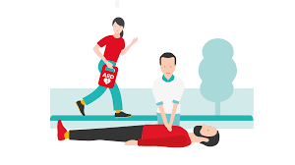
Leerdoelen
Je kan de effecten van inspanning op het hart, de ademhaling en bloedsomloop uitleggen
Je kan uitleggen wat angina pectoris is en hoe je het kan herkennen
Je kan uitleggen wat een hartinfarct is en hoe je het kan herkennen
Je kan reanimeren
Je kan een AED gebruiken

Slide 7
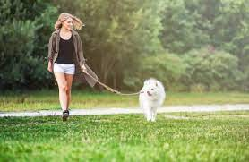
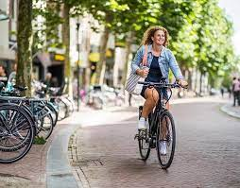
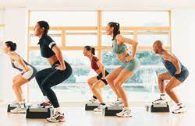
Effecten van inspanning
Je spant je in tijdens dagelijkse bezigheden, sporten of door emoties
De manier waarop je werkt verandert tijdens inspanning
Hartslag: gaat omhoog → het hart kan sneller en dus meer bloed rondpompen
Hoeveelheid bloed: Het hart pompt in rust 4/5 liter per minuut het lichaam rond. Tijdens inspanning kan verhoogt dit naar 20 tot 40 liter per minuut
Bloedverdeling: Het lichaam pompt meer bloed naar de spieren en minder bloed naar de rest van het lichaam
Ademhaling: De ademhaling gaat omhoog van 6-8 keer per minuut naar 40-60 keer per minuut, zodat de cellen voldoende zuurstof hebben om energie te maken
Je hart is een spier. Regelmatige inspanning traint je hartspier en geeft veel minder risico op hart- en vaatziekten.

Slide 8
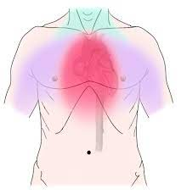
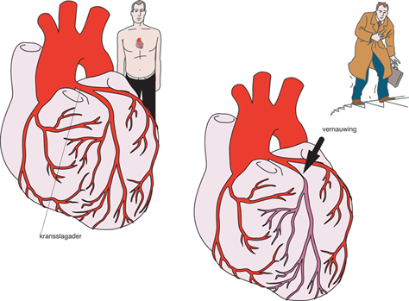
Angina pectoris
Pijn op de borst vaak veroorzaakt door een vernauwing in de kransslagaders
Symptomen:
Pijn op de borst kan met uitstraling naar armen en hals/kaak
Soms zweten
Soms misselijk
Vermoeidheid
Klachten tijdens inspanning en nemen vaak af in rust of met speciale spray
onder de tong
Niet direct dodelijk, maar personen zitten wel in een hoog risicogroep.
Geef daarom advies huisarts.

Slide 9
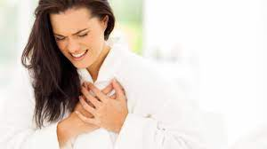
Prinzmenatal angina pectoris
Lijkt op de gewone angina pectoris, maar er zijn verschillen:
De pijn treedt vooral op in rust en tijdens de slaap en niet bij inspanning of emotie.
De kransslagaders zien er bij een echo en er zijn geen vernauwingen zichtbaar.
Er zijn geen stolsels aanwezig
Vaker bij vrouwen

Slide 10
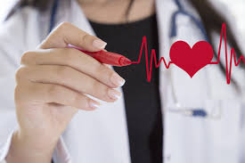
Wanneer 112 bellen?
Als de pijn erger is dan de persoon gewend is.
Als de pijn in rust langer dan 5 minuten aanhoudt.
Als de pijn in rust niet vermindert of niet verminderd na inname medicatie.
Als de pijn voelt als een strakke band om de borst die gepaard gaat met misselijkheid en zweten.
Als je twijfelt, altijd bellen!

Slide 11
Hartinfarct
In de volksmond hartaanval genoemd
Oorzaak slagaderverkalking in de kransslagaders van deeltjes zoals cholesterol, ontstekingscellen en/of vetdeeltjes
De slagader wordt afgesloten en er kan geen zuurstof naar deel van het hart
Bij een heftige vernauwing ervaart het slachtoffer klachten

Slide 12
Symptomen hartinfact
Let op: Vrouwen hebben vaker vage klachten en toch een flink hartinfarct
Drukkend gevoel op de borst of pijn in de borst
Angst of een gevoel dat er iets ernstigs is
Moeilijker ademhalen
Zweten, vochtige huid
Misselijkheid
Overgeven
Minder kleur in het gezicht
Pijn of minder gevoel in de linkerarm

Slide 13
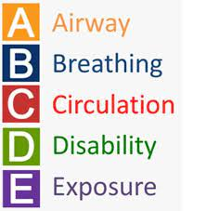
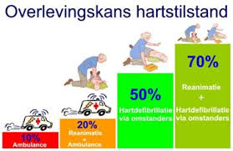
Behandeling hartinfarct
Bel 112
Laat de persoon niet alleen!
Laat een AED komen, ook als de persoon bij bewustzijn is
Houd ABCDE in de gaten
Start reanimatie met AED zo nodig

Slide 14
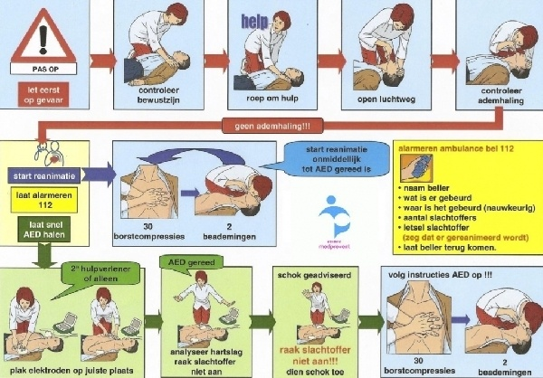
Reanimatie en AED
Reanimatie en defibrillatie van een volwassene – YouTube

Slide 15
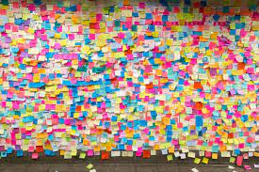
Opdracht
Zie bijlage les 9: Post-it wand
Planning theoretisch examen
Voorbereiding vragenuurtje

Slide 16
Huiswerk
Hele werkboek af
Voorbereiding vragenuurtje
Volgende week:
Vragenuurtje
Hele werkboek aftekenen
9-12 Theoretisch examen

